Slide 1
Викторина
«День народного единства»
Шайдурова Валентина Федоровна
педагог дополнительного образования
ГБОУ»Школа №106»
Санкт-Петербург
2015

Slide 3
День народного единства относится к государственным праздникам России.
Для России наших дней День народного единства — праздник, в который мы отдаём дань истинным традициям патриотизма, согласия народа, веры в Отечество.

Slide 4
В честь какого события отмечается День народного единства?
В 1612 году народное ополчение под предводительством Минина и Пожарского освободило Москву от польских интервентов

Slide 5
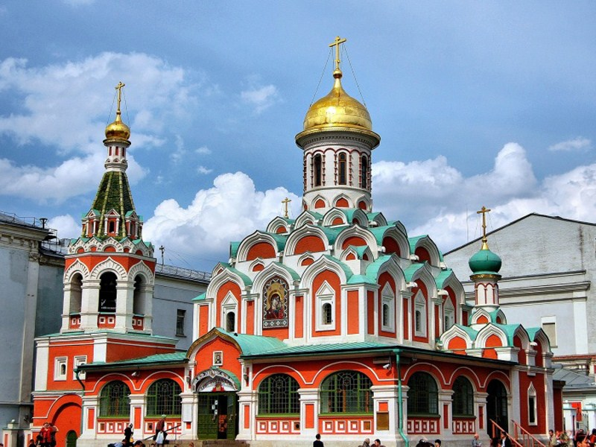
Какой собор сооружён в Москве в память об избавлении Москвы от поляков?
Казанский собор

Slide 6
Перед Собором Василия Блаженного на Красной площади
Перед каким московским собором установлен памятник Минину и Пожарскому?

Slide 7
Какие две крупные задачи ставили Минин и Пожарский?
изгнать интервентов и подготовить условия для формирования русского правительства, пользующегося доверием населения

Slide 8
В каких городах установлены памятники князю Пожарскому?
в Суздале, Зарайске, Борисоглебском

Slide 9
В каком году в России начали отмечать День народного единства?
в 2005 году

Slide 10
Что означает слово «единство»?
общность, сходство, сплочённость, спаянность, слитность

Slide 11
Россия – многонациональное государство. Сколько народов населяет её территорию?
более 180 народов

Slide 12
Кто автор стихотворения «Два единства»? «Единство, — возвестил оракул наших дней, — Быть может, спаяно железом лишь и кровью…»
Фёдор Иванович Тютчев

Slide 13
Какие пословицы со словом «единый» вы знаете?
«Когда мы едины, мы непобедимы» «Не хлебом единым жив человек» «Наша сила – в единстве»

Slide 14
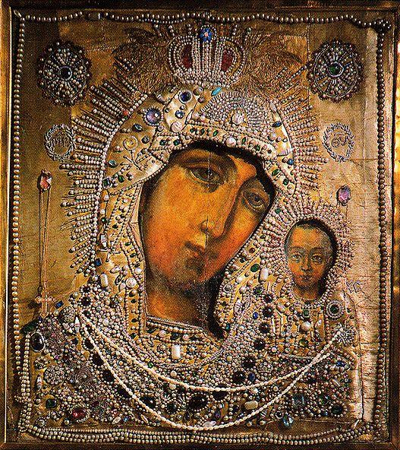
Праздник какой иконы отмечает церковь 4 ноября?
Праздник Казанской иконы Божией Матери

Slide 15
http://detskiychas.ru/obo vsyom/victorina/den_narodnogo_edinstva
https://yandex.ru/images/search?text=%D0%BA%D0%B0%D1%80%D1%82%D0
Источники

